Slide 1
„Europejski Fundusz Rolny na rzecz Rozwoju Obszarów Wiejskich: Europa inwestująca w obszary wiejskie”
Instytucja Zarządzająca Programem Rozwoju Obszarów Wiejskich na lata 2014–2020 – Minister Rolnictwa i Rozwoju Wsi.
Operacja współfinansowana ze środków Unii Europejskiej w ramach Schematu II Pomocy Technicznej „Krajowa Sieć Obszarów Wiejskich” Programu Rozwoju Obszarów Wiejskich na lata 2014–2020.
Materiał opracowany przez Jednostkę Centralną KSOW.
Konkurs na najlepsze praktyki rozwoju obszarów wiejskich i obszarów przybrzeżnych w ramach Nordycko-Bałtyckiej współpracy
(Nordic-Baltic Rural and Maritime Award 2018)

Slide 2
Współpraca Nordycko-Bałtyckiej Sieci Obszarów Wiejskich
Współpraca krajowych sieci obszarów wiejskich basenu Morza Bałtyckiego: Estonii, Finlandii, Litwy, Łotwy, Niemiec, Polski i Szwecji.
Konkurs na inicjatywy, projekty lub inwestycje na rzecz rozwoju obszarów wiejskich i obszarów przybrzeżnych, finansowane z Europejskiego Funduszu Rolnego na rzecz Rozwoju Obszarów Wiejskich lub Europejskiego Funduszu Morskiego i Rybackiego w okresie programowania 2007-2013 i 2014-2020
Koordynator współpracy: Szwedzka Sieć Obszarów Wiejskich
Wspólne opracowanie założeń konkursu oraz kryteriów oceny

Slide 3
Cele konkursu
Pokazanie znaczenia projektów i inwestycji, które doprowadziły do polepszenia warunków życia i możliwości rozwoju mieszkańców na obszarach wiejskich lub przybrzeżnych, stworzyły nowe miejsca pracy i przyczyniły się do wzmocnienia istniejących i powstania nowych firm, dały nadzieję na przyszłość
Upowszechnianie informacji, aby inni mogli również skorzystać z nowych rozwiązań i metod
Upowszechnianie wiedzy na temat kryteriów udanego rozwoju obszarów wiejskich lub przybrzeżnych
Promowanie regionu Morza Bałtyckiego i współpracy Nordycko-Bałtyckiej Sieci Obszarów Wiejskich jako dobry przykład dla całej UE
Wspieranie współpracy w makroregionie Morza Bałtyckiego

Slide 4
Harmonogram
Styczeń 2018 r. - ogłoszenie konkursu przez uczestniczące sieci obszarów wiejskich państw nadbałtyckich (m.in. na portalu KSOW)
Luty 2018 r. - zebranie zgłoszeń, ocena i wybór 3 projektów przez JC KSOW, po czym nastąpiło przekazanie wybranych propozycji z każdego kraju do koordynatora
Kwiecień - maj 2018 r. - ocena nominowanych projektów przez kadrę zarządzającą poszczególnych sieci krajowych (zgłoszono 19 projektów z 7 krajów)
4 maj 2018 r. - ogłoszenie listy finalistów po jednym z każdego kraju – koordynacja Szwedzka Sieć Obszarów Wiejskich
17 maja 2018 r. - wybór 3 zwycięskich projektów na spotkaniu nordycko-bałtyckiej sieci obszarów wiejskich w Örnsköldsvik

Slide 5
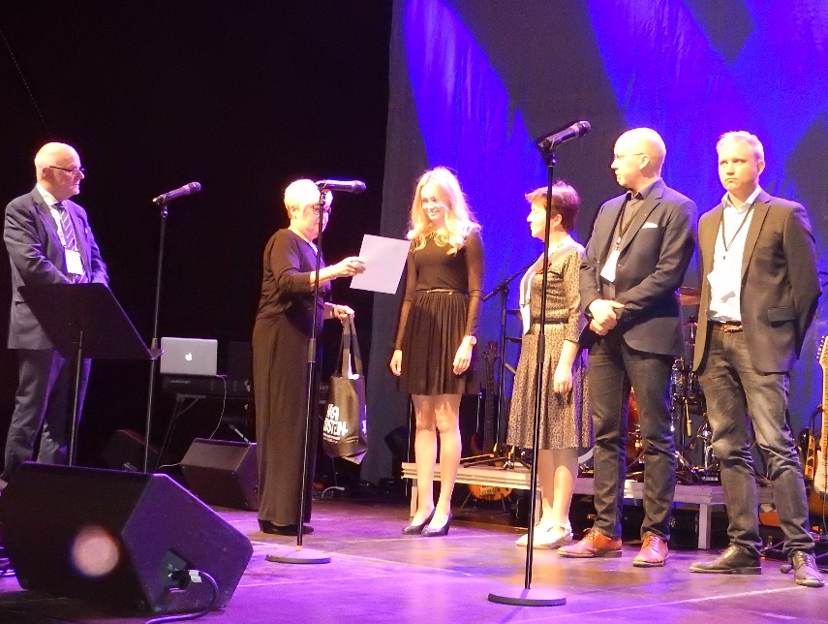
Nagrodzone projekty
19 maja 2018 r. - ceremonia wręczenia nagród dla laureatów w Örnsköldsvik podczas Szwedzkiego Parlamentu Wiejskiego z udziałem finalistów i przedstawicieli krajowych sieci obszarów wiejskich
Zwycięzcami zostali:
projekt z Estonii: "Żyjąc na krawędzi” - Szlak Żółtych Okien południowej Estonii (LGD Tartu Rural Development Association)
projekt z Polski: Północny Szlak Rybacki wraz z utworzeniem Centrów Promocji i Edukacji (LGR Wielkie Jeziora Mazurskie)
projekt z Finlandii: Opracowanie selektywnej sieci do poprawy połowów trałowych w regionach z zagrożoną migracją łososia (Future Missions Ltd.)

Slide 6
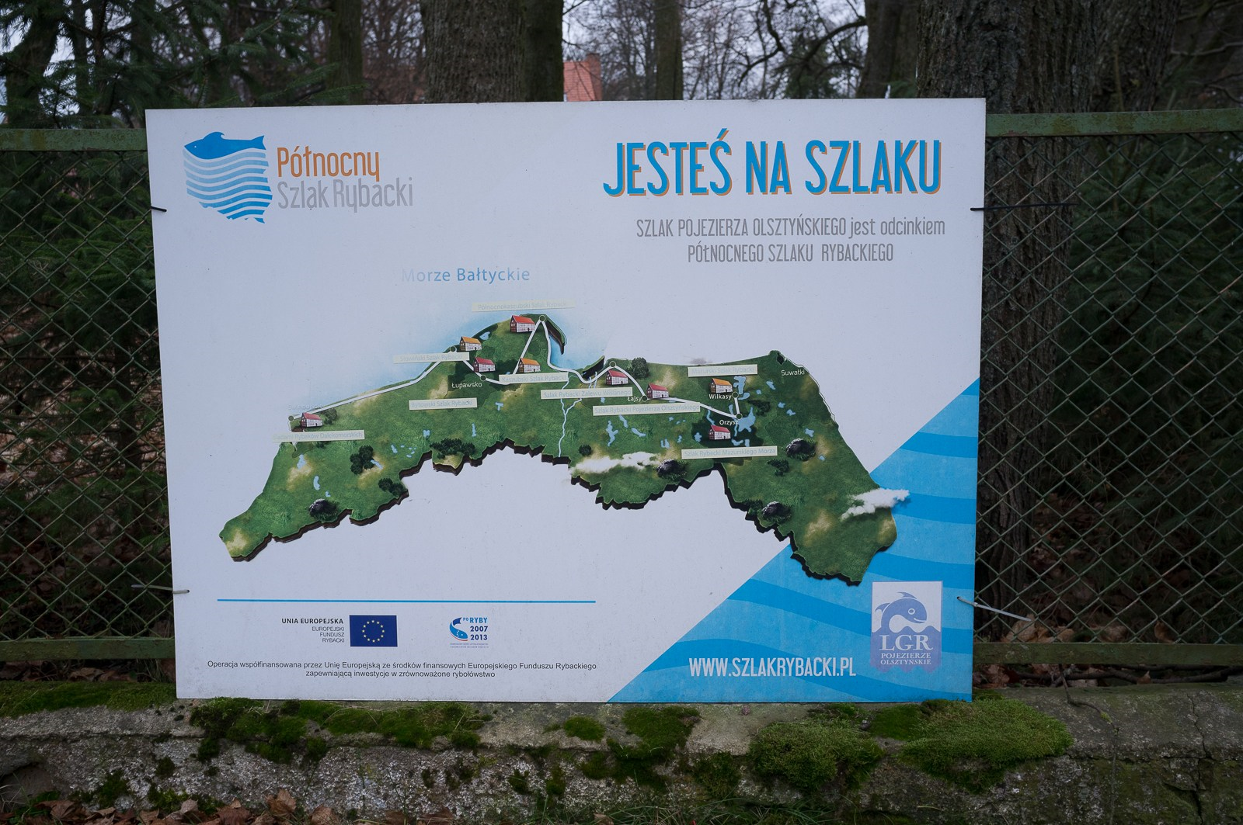
Efekty i wnioski
Pozyskanie dobrych praktyk z Polski – trudności w motywowaniu partnerów do zgłaszania projektów
Wymiana i upowszechnianie dobrych praktyk pomiędzy krajami – element kluczowego zadania dla sieci
Promowanie współpracy międzynarodowej pomiędzy partnerami KSOW – nieraz prowadząca do kontaktów pod projekty współpracy

Slide 7
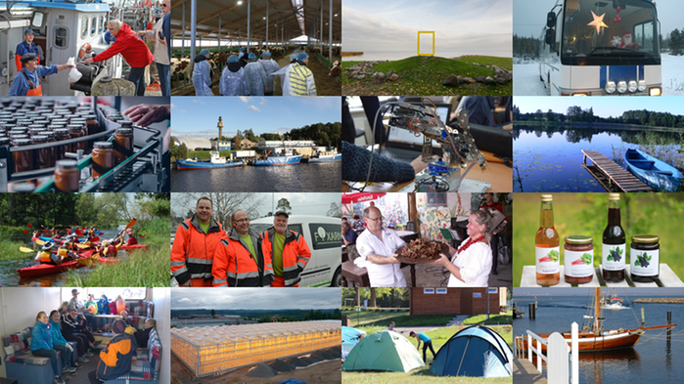
JC KSOW, CDR w Brwinowie Oddział w Warszawie – www.ksow.pl

